Slide 1

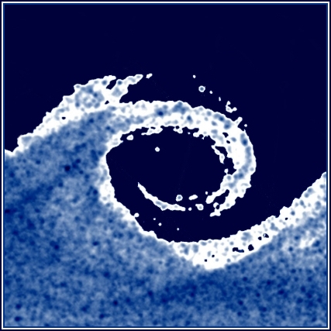

Összeállította:
Nagy László nagy@ara.bme.hu
Áramlástan Tanszék
www.ara.bme.hu
Mérés előkészítő óra I.
A mérési adminisztráció felelőse:
Dr. Istók Balázs istok@ara.bme.hu
2016.
tavasz
Áramlástan Tanszék H-1111 Bertalan Lajos u. 4-6. „AE” épület
Notes:
Le kell cserélni a neveket
Kármán Tódór Szélcsatorna Laboratórium
Tabló 1936-38

Slide 2

Mérések felelősei
M1 M2 | Füle Péter Dr. Balogh Miklós | fule@ara.bme.hu baloghm@ara.bme.hu
M3 | Dr. Istók Balázs | istok@ara.bme.hu
M4 | Varga Árpád | varga@ara.bme.hu
M5 | Dr. Horváth Csaba | horvath@ara.bme.hu
M7 | Mikó Szandra | miko@ara.bme.hu
M8 M9 M10 | Farkas Balázs Tomor András Bak Bendegúz | farkas@ara.bme.hu tomor@ara.bme.hu bak@ara.bme.hu
M11 M12 M13 | Nagy László Balla Esztella Tóth Bence | nagy@ara.bme.hu balla@ara.bme.hu tothbence@ara.bme.hu

Slide 3
Általános ismertetés
A tanszéki weblap:
www.ara.bme.hu
A tantárgy weblapja:
www.ara.bme.hu/oktatas/tantargy/NEPTUN/BMEGEATAT01/
A hallgatói információcsere:
www.ara.bme.hu/poseidon
(segédanyagok, ZH pontok, jk. és prez. feltöltése és értékelése, …)
Facebook oldalak:
  www.facebook.com/BME.Aramlastan
  www.facebook.com/aramlastanszakosztaly
A mérési zh a harmadik mérési órán (5.-6. hét) lesz.
(a zárhelyi a mérések megkezdésének feltétele, pótlás a 6.- 7.héten )
Méréselőkészítő
3.
Notes:
Szakoszály, Gulyás Bandi
Kutatók éjszakája, minden szept, utolsó pénteke 2014. szept. 26.
Szécsatornák, 2,6m, függöleges, határréteg szécsatorna, Feketeró 2.0
2 csapat: méréses és numerikus szimuláció.
Klaszter, 80 mag egy klimatizált térben,

Slide 4




Általános ismertetés
Menetrend:
  1.alkalom: Általános információk, mérési bizonytalanság
  2.alkalom: Mérő eszközök, mérési módszerek bemutatása
  3.alkalom: Mérések bemutatása + Mérési zh (45’)
  4.alkalom: A mérés
  5.alkalom: B mérés
  6.alkalom: Elmaradt mérések pótlása
  7.alkalom: A+B mérések prezentációja
részletek a tantárgy leírásban találhatóak.
A könyv 6. fejezet, 222 – 274. oldal (2008.) +
a mérési bizonytalanság (hibaszámítás)
2004
2008
Méréselőkészítő
4.

Slide 5

Általános ismertetés
A mérőcsoportok felépítése:
  4 fős mérőcsoportok
  Két-két mérésvezető a két mérési alkalomhoz (A, B), a másik két fő segítő (megjelenni mindenkinek kötelező)
  A mérés vezetők készítik az adott méréshez tartozó jk.-t és a prez.-t (a 2 ember egyet, a pontszám is közös)
  Minden méréshez egyéni feladat tartozik, a csoport beosztások és feladatok a tantárgy honlapján megtalálhatóak
  Példa: Tomasics S. és Novotni G. a B alkalommal végezte az M5 mérés E jelű feladatát
Méréselőkészítő
5.

Slide 6
Felkészülés a mérésre
A Poseidon rendszerben vagy a tárgy weblapján meg kell néznie és le kell töltenie a mérésvezetőknek a számukra kijelölt mérési feladatot. (pl. M3/c).
A mérőcsoport minden tagja olvassa el a mérési útmutatót.
Kézzel írott mérési tervet kell készítenie a mérésvezetőnek a mérés kezdetére. A mérési tervnek a következő dolgokat kell tartalmaznia::
  A mérőcsoport tagjairól információk (nevek, NEPTUN kód) megfelelő rubrika a jelenlét ellenőrzésére
  Megfelelő hely minden oldalon, ahol a mérésvezető oktató aláírhatja a dokumentumot.
  A mérés során felhasználni kívánt eszközök listája, megfelelő hely az eszközök gyári számának/azonosítójának feltüntetésére.
  Táblázatok a mérési adatoknak, kiemelt hely a környezeti adatoknak (légköri nyomás, teremhőmérséklet)
  A kiértékeléshez szükséges egyenletek, megfelelő hely az ellenőrző számítások elvégzéséhez.
  Milliméter papír egy jellemző mennyiség felrajzolásához.

Slide 7
A mérés során
A mérés kezdetén a mérést segítő oktató ellenőrizni fogja a kézzel írott mérési vázlatot. A mérést segítő oktató kérdésekkel ellenőrzi a mérőcsoport felkészültségét, a mérést csak ezután lehet elkezdeni.
  A felkészületlen mérőcsoportoknak a mérést meg kell ismételnie
El kell végezni a mérési feladatot
A mérőcsoportnak a mérés során egy Betz manométer segítségével ellenőriznie kell a digitális nyomásmérő működését
A mérés során egy, a mérést segítő oktató által megjelölt mennyiséget milliméterpapíron ábrázolni kell. A ábrát a mérést vezető oktató ellenőrizni fogja, amennyiben az nem megfelelő, a mérést meg kell ismételni.

Slide 8
A mérési adatok kiértékelése és ellenőrzése I.
A mérési adatok felhasználásával mérési jegyzőkönyvet kell készíteni.
A mérések esetén a tanszéki honlapon elérhető egy ellenőrző felület, amin a számítások helyessége ellenőrizendő
    www.ara.bme.hu/lab
Használata kötelező (ha az adott méréshez elérhető ilyen űrlap)
Csak a kiértékelés helyességét ellenőrizzük.
Ha a számítás helytelen: újra kell próbálkozni
  Nincs korlátozva a próbálkozások száma, de az összes hallgatói tevékenységet naplózzuk. A javító oktató figyelembe veheti a pontozásnál, hogy ki hányszor próbálkozott. (Fair use policy)
  Az előző félévben minden mérésnél volt olyan hallgató, aki már az első kitöltéskor sikerrel járt.
Ha a számítás elfogadható: a program egy ellenőrző kódot ad
Az ellenőrző kódot jegyzőkönyv fedőlapjára kell másolni!
  A pontozásnál figyelembe vesszük a számítási hiba mértékét [%] és a próbálkozások számát – ezeket az ellenőrző kód tartalmazza!

Slide 9
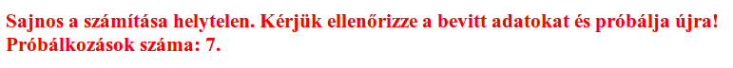
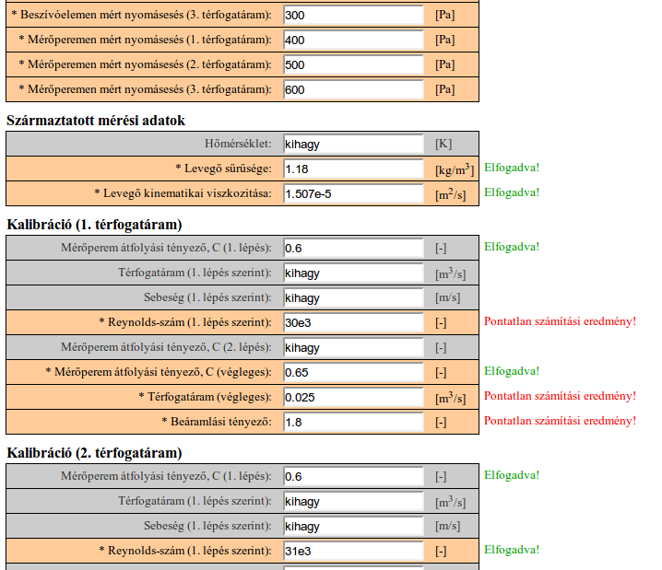
A mérési adatok kiértékelése és ellenőrzése II.
Példa:
Néhány (szürke) mezőt nem kötelező kitölteni.
Ha a számítás helytelen, érdemes ezeket is beírni – ez segíthet megtalálni a számítási hiba okát!

Slide 10
A mérési adatok kiértékelése és ellenőrzése III.
A mérési eredményekből készített mérési jegyzőkönyvet a Poseidon hálózatba kell feltölteni.
A jegyzőkönyv feltöltési határideje a mérést követő második vasárnap éjfél.
Lehetőség nyílik a mérésekkel kapcsolatban konzultációra, ezt célszerű a mérési jegyzőkönyvet javító oktatóval elvégezni. Az oktatók az általuk megjelölt konzultációs időpontban érhetők el.
A mérések utolsó 15 percében lehetőség nyílik a mérést felügyelő oktatókkal és demonstrátorokkal konzultálni, amire a mérésen nem résztvevők is bejöhetnek.

Slide 11
A mérési jegyzőkönyv követelményei I.
A mérési jegyzőkönyvek első lapja egy előírt (letölthető) fedlap kell legyen
Ezen kívül 6 oldalban kell az eredményeket összefoglalni.
A mérési jegyzőkönyvnek tartalmaznia kell:
  A fedlapon az ellenőrző kódot
  A mérés rövid ismertetését, a mérőberendezés és eszközök adatait
  Az egyéni mérési feladatot
  A felhasznált összefüggéseket
  A mért ill. számított adatokat táblázatosan
  Hibaszámítást
  A szükséges diagramokat hibasávokkal
  Az eredmények szöveges értékelését
  A felhasznált irodalmat
  Mellékletében a mérés során készített jegyzetet scannelt formában
A jegyzőkönyv mellé csatolni kell a számításokhoz és a diagramok elkészítéséhez használt (Excel) táblázatot
A diagramok típusa pont diagram (XY plot), a vonaldiagram típus használata TILOS! (különben az X tengelyen a távolságok nem lesznek arányosak)

Slide 12
A mérési jegyzőkönyv követelményei II.
A jegyzőkönyv legyen logikus felépítésű
A jegyzőkönyv legyen tetszetős:
  Sorkizárt formátum
  Az összefüggések egyenletszerkesztővel készülnek és nem képként kerülnek beillesztésre
  A diagramok egységes formátummal rendelkeznek
  Kerülni kell a kézzel készített ábrákat (helyette: fénykép, 2D/3D CAD szoftverek, …)
  …
A jegyzőkönyv formátuma: PDF
A jegyzőkönyvet és a számítási táblázatot egy file-ba tömörítve (lehetőleg zip) kell feltölteni
A feltöltött file neve a következő formátum legyen:
  Vezeteknev1_NEPTUN1_Vezeteknev2_NEPTUN2_”AvagyB”_Nap_ora_”+vagy#”_Mx.zip
  Példa: Tomasics_ABC123_Novotni_DEF456_B_Sze_16-18_paros_M5E.zip
Nagyon fontos, hogy a jegyzőkönyvek önálló munkát tartalmazzanak, vagy másolás esetén megadott forrású elemeket. AKI NEM MEGENGEDETT FORRÁSOKAT HASZNÁL FEL, SZÁMOLNIA KELL AZ ETIKAI ELJÁRÁSSAL ÉS A FELFÜGGESZTÉSSEL!

Slide 13
A mérési jegyzőkönyvek értékelése
A jegyzőkönyv feltöltési határideje a mérést követő második vasárnap éjfél
A késést szankcionáljuk!
Az időben feltöltött jegyzőkönyvek értékelését 2 napon belül az adott mérésért felelős oktató értékeli
Amennyiben javításra van szükség az értékelést követő vasárnap éjfélig feltölthető egy javított változat
A jegyzőkönyv akkor elfogadott, ha kapott pontszám a maximális pontszám legalább 40%-át eléri
Az elfogadott jegyzőkönyv a prezentáció tartás és az aláírás feltétele

Slide 14
Prezentáció
Mintaprezentáció letölthető a honlapról
8 perces előadás
A mérés lényegének bemutatása
A személyes mérési feladat ismertetése
Mérőberendezés és eszközök ismertetése
Hibaszámítás ismertetése
Kiértékelés összefoglalása
Eredmények megjelenítése
A mérés összefoglalása / értékelés
Szíves vesszük a mérésekre vonatkozó változtatási javítási javaslatokat!

Slide 15
Késés, pótlási lehetőségek
A késés szankcionálása:
  Naponta -10% (pl. ha valaki a határidő utáni szerdán tölti fel a jegyzőkönyvét, akkor az maximum 70%-os lehet)
  Egy hetes vagy hosszabb késés különeljárási díj
  A jegyzőkönyvet legkésőbb a 14. oktatási héten pénteken 12:00-ig fel kell tölteni (de ez már nagyon súlyos késés)
A Mérés ZH pótlása:
  A ZH-t következő hét csütörtök, 18:15
  Pót-pót ZH: szóban (jelentkezni kell, nem fogjuk keresni az embereket)
A prezentáció pótlása:
  A pótlási héten (valószínűleg hétfőn)
  Különeljárási díjas

Slide 16



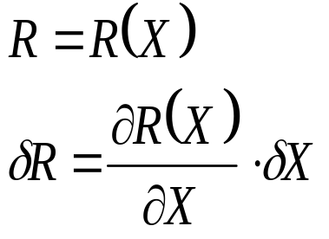
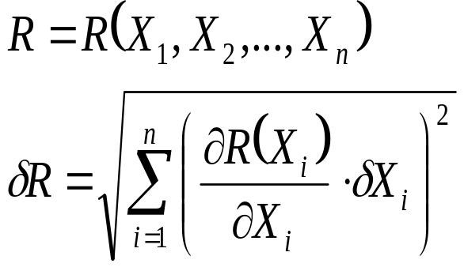
A mérési bizonytalanság meghatározása (hibaszámítás) I.
Az abszolút hiba (mérési bizonytalanság): az a tartomány, amin belül a mért adat értelmezhető.
Megadása, ha a mért adat X:
A mért eredmények helyes megadása ebben az esetben:
A relatív hiba:
Származtatott mennyiség (R) esetén a hiba továbbterjed, ekkor a következő összefüggést használjuk:
Több, függetlenül mért adatból származtatott mennyiség esetén:
Méréselőkészítő
16.

Slide 17
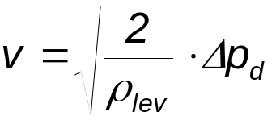
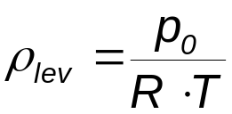
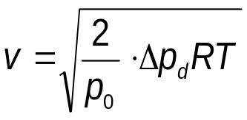
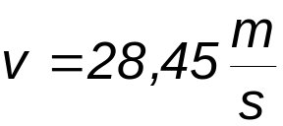
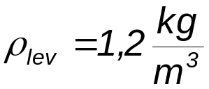

A mérési bizonytalanság meghatározása (hibaszámítás) I.
Sebességmérés bizonytalansága
Prandtl-csővel mért dinamikusnyomás:
Δp_{d} =486,2Pa
A labor kondíciója:
p =1010hPa ; T=22°C (295K);
Levegő gázállandója
R=287 J/kg/K
Hibával terhelt mennyiségek (X_{i}):
A légköri nyomás mérési hibája a leolvasási hibája δp₀=100Pa
A labor hőmérsékletének mérési hibája, δT=1K
A Prandtl-csöves nyomásmérés hibája (EMB-001) δ(Δp_{i})=2Pa
Méréselőkészítő
17.

Slide 18
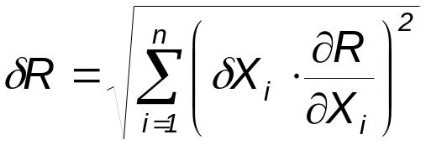
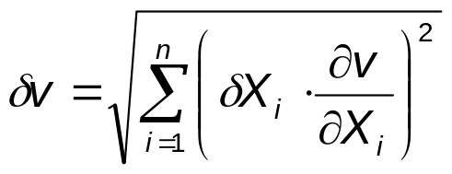
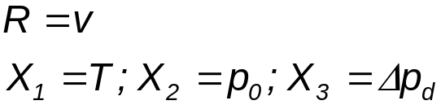
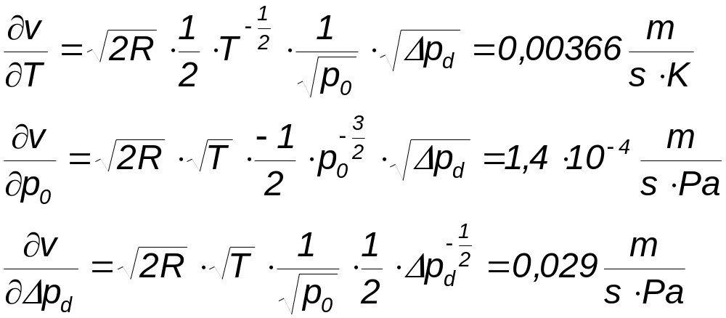
A mérési bizonytalanság meghatározása (hibaszámítás) II.
Pl. a sebességmérés bizonytalansága
Általánosan abszolút hiba
→
(δp, δT, δ(Δp_{d}))
2009.
tavasz
Méréselőkészítő
18.

Slide 19
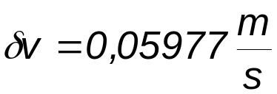
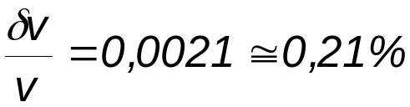
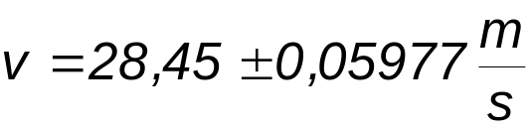
A mérési bizonytalanság meghatározása (hibaszámítás) III.
Pl. a térfogatáram bizonytalansága
A sebességmérés abszolút hibája:
A sebességmérés relatív hibája:
A sebességmérés számeredménye:
A jegyzőkönyvben is így kell dokumentálni!
2009.
tavasz
Méréselőkészítő
19.

